Slide 1

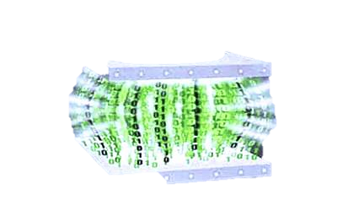
DATOVÁ KOMPRESE

Slide 2

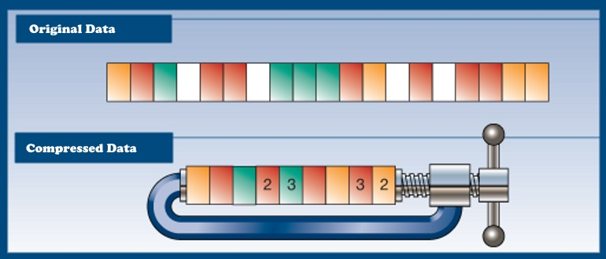

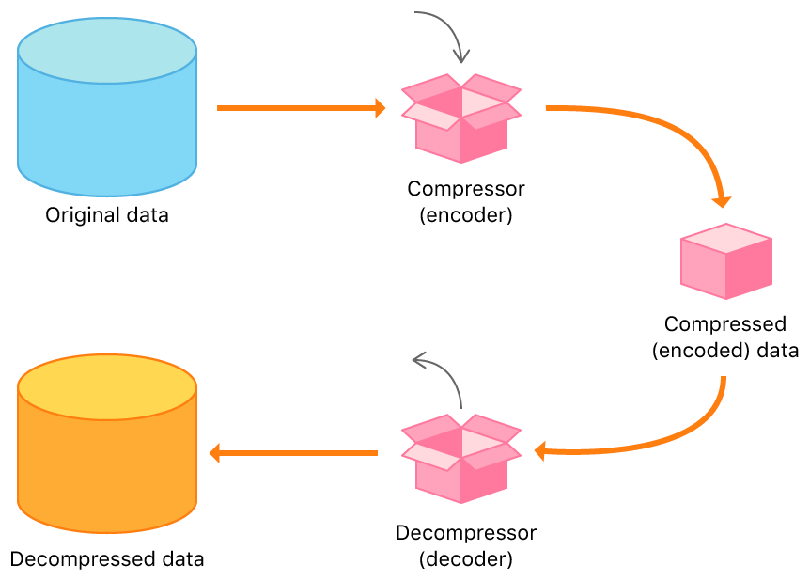
KOMPRESE DAT
Notes:
Komprese dat (také komprimace dat) je speciální postup při ukládání nebo transportu dat, jehož cílem je zmenšit velikost datových souborů
To je výhodné jak pro jejich archivaci, tak při přenosu přes síť s omezenou rychlostí. Například mobilní telefon komprimuje hovor pro přenos GSM sítí.
Kódováním podle určitého kompresního algoritmu, který zde vystupuje jako enkódér (encoder), se ze souboru odstraňují redundantní (nadbytečné) informace.
Opačný proces dekomprese řeší jiný algoritmus, tzv. dekódér (decoder).
I proto se speciální programy zaměřené na komprimaci multimediálních dat (digitálního videa nebo zvuku) nazývají anglickým slovem codec (kodek), které bylo složeno ze začátků slov coder a decoder.

Slide 3
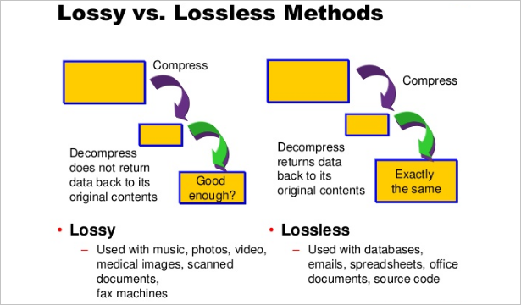
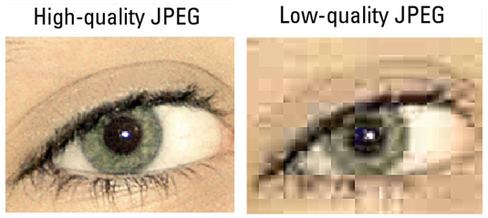
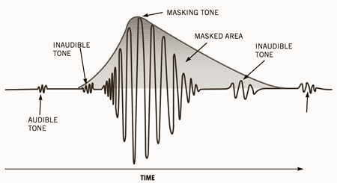
ZTRÁTOVÁ KOMPRESE
Notes:
Komprese dat může být realizována metodou ztrátové (anglicky lossy) nebo bezeztrátové (lossless) komprese.
Ztrátová komprese je procesem, během něhož jsou některé informace nenávratně ztraceny a nelze je rekonstruovat do původní podoby.
Používá se tam, kde je možné ztrátu části dat tolerovat a kde je nevýhoda určitého zkreslení bohatě vyvážena velmi významným zmenšením souboru.
Nejčastěji se ze ztrátovou kompresí setkáváme u záznamu zvuku a obrazu, a to včetně videa.
V těchto případech lze počítat se schopností lidského mozku vnímat realitu spojitě a uceleně bez ohledu na zanedbatelná zkreslení či ztráty detailů.
Například ztrátová komprese u digitálního audia vychází z vědeckého zkoumání schopností lidského sluchu, které zjistilo, že lidé nevnímají některé slabší zvuky, které zazní nedlouho po, ale dokonce i před zazněním silnějšího zvuku. A právě tyto zvuky může ztrátový audiokodek, jako je MP3, vypustit z digitálních dat a dosáhnout zmenšení velikosti souboru.

Slide 4

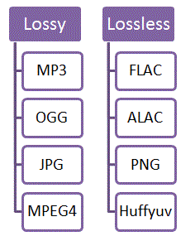
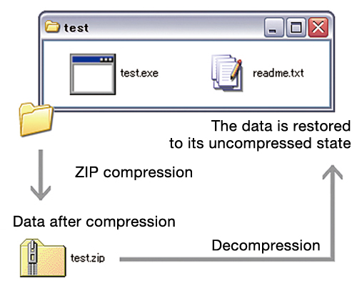
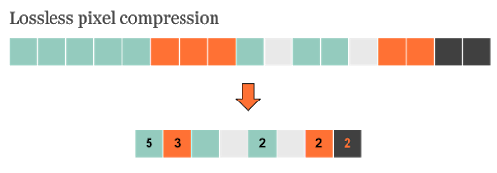
BEZEZTRÁTOVÁ KOMPRESE
Notes:
Bezeztrátová komprese obvykle není tak účinná jako ztrátová komprese, a vznikají proto objemnější soubory.
Ovšem komprimovaný soubor je možné dekompresí rekonstruovat do původní podoby, a nedochází tak k žádné ztrátě dat.
To je nezbytná podmínka zvláště při přenášení počítačových programů i mnoha digitálních dat - tabulek, textů, databází apod.
V těchto případech by totiž ztráta byť jen jediného znaku znamenala nenávratné poškození - program by nemohl být spuštěn, graf zobrazen nebo databáze otevřena.

Slide 5
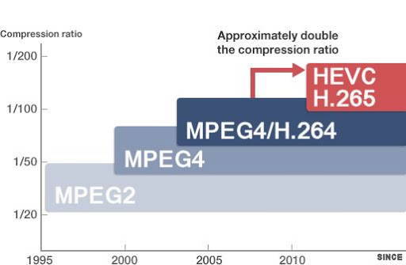
ÚČINNOST KOMPRESE
NEKOMPRIMOVANÝ
KOMPRIMOVANÝ
10 MB
2 MB
KOMPRESNÍ POMĚR
5
:
1
ÚČINNOST KOMPRESE
KOMPRIMOVANÝ
1 -
2 MB
x 100 =
80 %
10 MB
NEKOMPRIMOVANÝ
Notes:
Výsledky komprese můžeme exaktně vyjádřit buď kompresním poměrem (podíl objemu původních dat k objemu dat komprimovaných), nebo účinností komprese (procentuálně vyjádřená úspora objemu dat).
Například je-li původní soubor o velikosti 10 MB zkomprimován do nového souboru s velikostí 2 MB, bude kompresní poměr vyjádřen podílem 5 : 1 (pětkrát zmenšeno), zatímco účinnost komprese bude 80 % (vypočteme pomocí vzorce 1 – komprimovaný / původní * 100 %, tj. 1 – 2/10 * 100 = 80 %).
Účinnost komprese je ovlivněna volbou kompresního algoritmu i typem komprimovaných dat.
Například nekomprimované skladby na Audio CD mají datový tok přibližně 1,35 Mb/s, zatímco datový tok ztrátově komprimovaných zvukových souborů ve formátu MP3 může nabývat hodnoty i 128 Kb/s; kompresní poměr je tedy přibližně 11 : 1 a účinnost komprese dosahuje zhruba 90 %.
Pro bezeztrátovou zvukovou kompresi (např. zvukový formát FLAC) jsou v případě stejného objemu dat typické kompresní poměry okolo 2 : 1 a tedy účinnost zhruba 50 %.

Slide 6


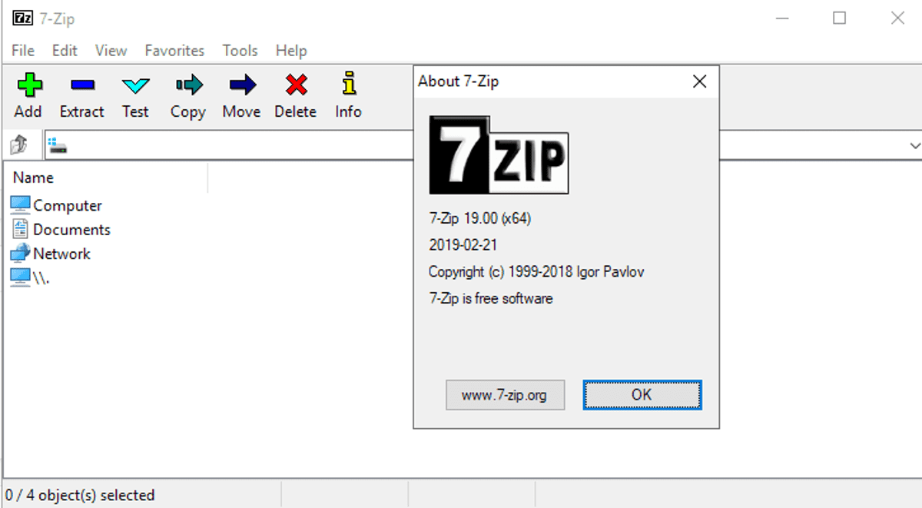


ARCHIVACE DAT
Notes:
Archivační program je počítačový program, který kombinuje několik souborů do jednoho archivního souboru, pro snazší manipulaci případně rozděleného na několik částí.
Archivace dat využívá speciálních archivních formátů, které se liší aplikací odlišných kompresních algoritmů i účinností komprese (zip, rar, tar, gzip, bzip2, 7zip).
Kvůli zmenšení velikosti archivu je často používána bezeztrátová komprese.
Archivní soubory musí kromě samotných dat (souborů) také obsahovat metadata, přinejmenším jména a délky původních souborů.
Pokročilejší archivační programy ukládají další atributy souborů, jako například datum a čas vytvoření nebo poslední změny souboru, nastavení oprávnění atd.
Proces vytvoření archivního souboru nazýváme archivací nebo zabalením, získání původních souborů z archivu rozbalením nebo extrakcí.
K nejznámějším archivačním programům ve Windows patří WinZip, WinRAR, 7zip, v Linuxu lze použít například program gzip.

Slide 7
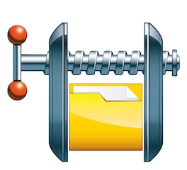
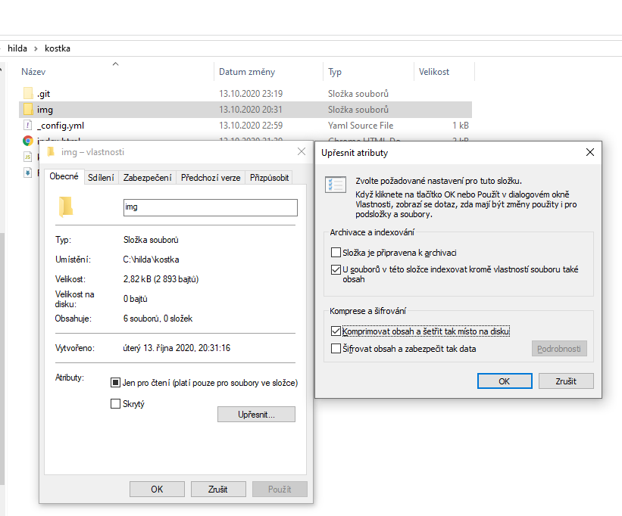

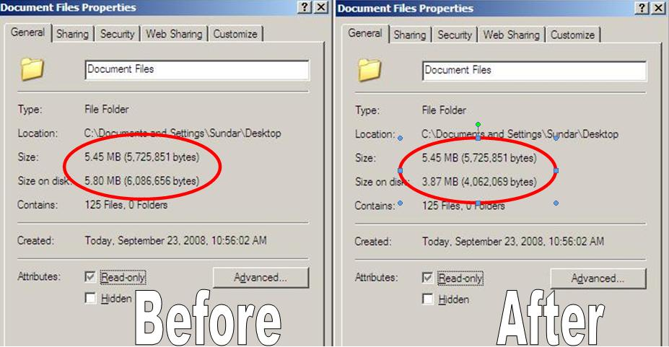

JINÉ PŘÍKLADY KOMPRESE
Notes:
Komprese může být také součástí samotných souborových systémů, ve Windows například systému NTFS.
Ve výchozím stavu bývá automatická komprese složek a souborů vypnuta, ale je ji možné snadno aktivovat v obecném nastavení libovolné složky v okně, které se objeví po kliknutí na tlačítko Upřesnit.
Díky tomu je možné uspořit místo na disku, samozřejmě za cenu mírného zpomalení diskových operací.
Bezeztrátová komprese se uplatňuje rovněž v instalačních souborech.
Například soubory ve formátu CAB (z anglického cabinet, česky skříňka) jsou v softwarových produktech firmy Microsoft používány pro instalační balíčky, které se vyskytují na instalačních médiích operačních systémů i aplikací.

Slide 8
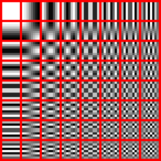
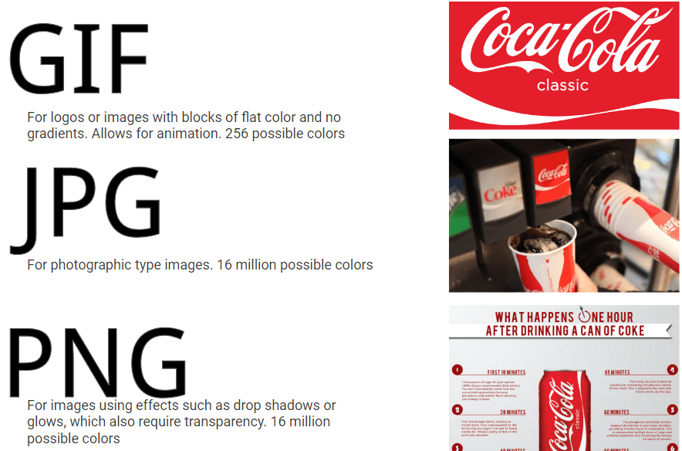
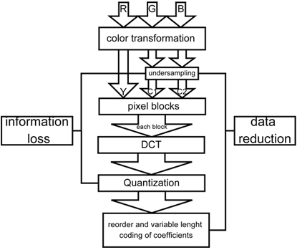

UKLÁDÁNÍ GRAFICKÝCH SOUBORŮ
JPEG
A
B
C
Notes:
Velké uplatnění nachází komprese u grafických formátů, kde pomáhá výrazně zredukovat často velké objemy dat.
Možná nejčastěji využívaný formát pro uložení digitálních fotografií JPEG je založen na účinné ztrátové kompresi.
Na schématu A vidíme, že algoritmus zakódování grafické informace je u JPEG poměrně složitý a skládá se z několika dílčích kroků.
Stěžejní roli v něm hraje rozdělní plochy obrázku na bloky o velikosti 8 x 8 pixelů a provedení tzv. diskrétní kosinové transformace, která každý blok vyjádří v úspornější formě jako signály s určitou frekvencí (s využitím lineární funkce), jak to ukazuje obrázek B.
Na fotografii orchideje (označené písmenem C) můžeme ve směru zleva doprava zaznamenat, jak se mění kvalita zobrazení, když zvolíme různou míru ztrátové komprese. Zatímco při nastavení vysoké kvality obrazu s nižší účinností komprese nemusí lidské oko zaznamenat viditelnou ztrátu, při volbě nízké kvality už dochází ke zjevné degradaci obrazu.
S tou si nemusíme dělat starosti u bezeztrátové komprese, kterou využívají například grafické formáty GIF a PNG. Ty je výhodné používat u grafiky tvořené přesně ohraničenými tvary a jednolitými barevnými plochami, jako jsou loga, symboly, infografika. V těchto případech můžeme dokonce díky bezeztrátové kompresi dosáhnout kromě věrné kopie i lepší účinnosti komprese, a tím i menších souborů.
Opačně je tomu ovšem u fotografií s množstvím barevných přechodů i nejasných obrysů. Zde má zase jasně navrch komprese ztrátová, a tedy mimo jiné formát JPEG.

Slide 9
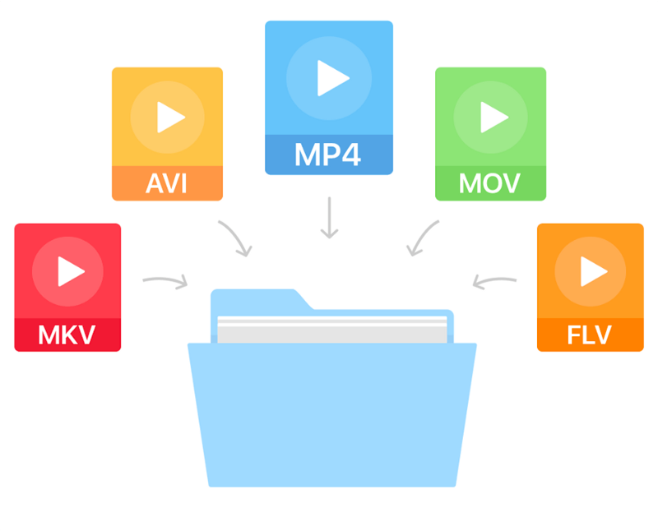

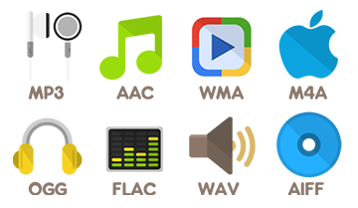

KÓDOVÁNÍ AUDIOVIZUÁLNÍCH SOUBORŮ
Notes:
Už na začátku prezentace jsme zmínili, že pro co nejúčinnější přenos videa i zvuku jsou k dispozici tzv. kodeky.
Jde o speciální programy, které ukládají data do zakódované formy (obvykle velmi úsporně komprimované) a při přehrávání je dekódují do původní podoby.
I v případě digitálního videa a audia se používají kodeky se ztrátovou i bezeztrátovou kompresí.
Ztrátová komprese je prakticky nezbytná u všech přenosů audiovizuálního obsahu po internetu, ať už ve formě streamu čili proudu dat během "živých" audiovizuálních přenosů (třeba během videokonferencí nebo vysílání internetových rádií i televizí), nebo jako "on demand" služeb ("na požádání"), kdy si uživatelé stahují již vytvořená a uložená videa nebo zvukové záznamy z placených i bezplatných serverů.
K oblíbeným videoformátům podporujícím ztrátové kodeky patří například MP4, AVI, MKV nebo WMV. V případě digitálního audia se nejčastěji setkáváme s formáty MP3, WMA, OGG či AAC.
Bezeztrátovou kompresi ocení především profesionálové, vytvářející a upravující audiovizuální data na počítačích, případně nároční diváci a posluchači, kteří se nechtějí smířit s jakoukoliv ztrátou kvality nahrávky. Příkladem neztrátových zvukových formátů jsou FLAC nebo ALAC.

Slide 10
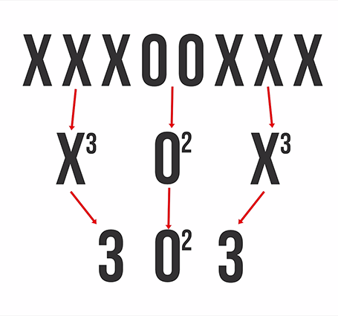
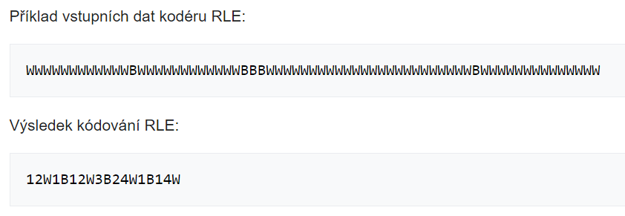
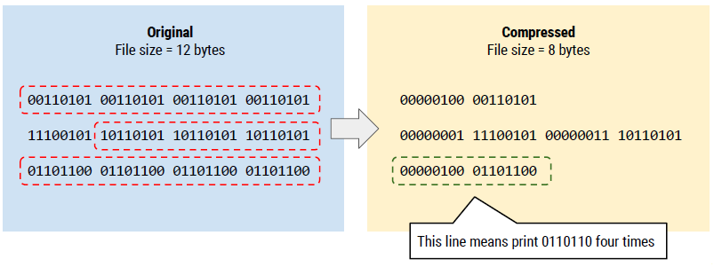
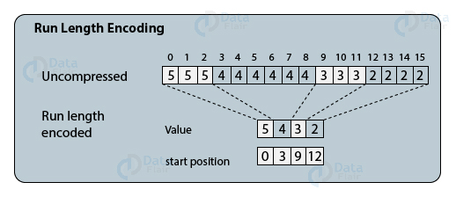
KOMPRESNÍ ALGORITMY: KÓDOVÁNÍ RLE
Notes:
Na závěr si můžeme naznačit, jak fungují některé jednodušší kompresní algoritmy; ve všech případech jde o bezeztrátovou kompresi.
Kódování RLE (Run-Length Coding) je jednoduchá a pro velkou skupinu dat i efektivní metoda.
Vychází z předpokladu, že ve vstupních datech se opakují „sousední“ hodnoty.
Tehdy do souboru zapíšeme informaci o počtu opakujících se hodnot a poté hodnotu samotnou.
Různé varianty RLE komprese se používají v různých grafických formátech, buď jako hlavní komprese dat (např. PCX), nebo jako pomocná metoda komprese dat (JPEG).

Slide 11
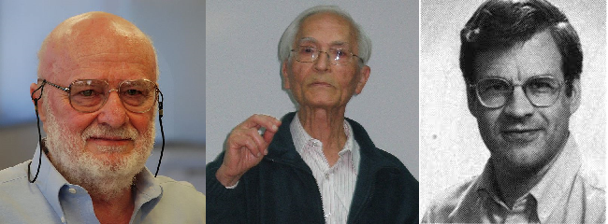
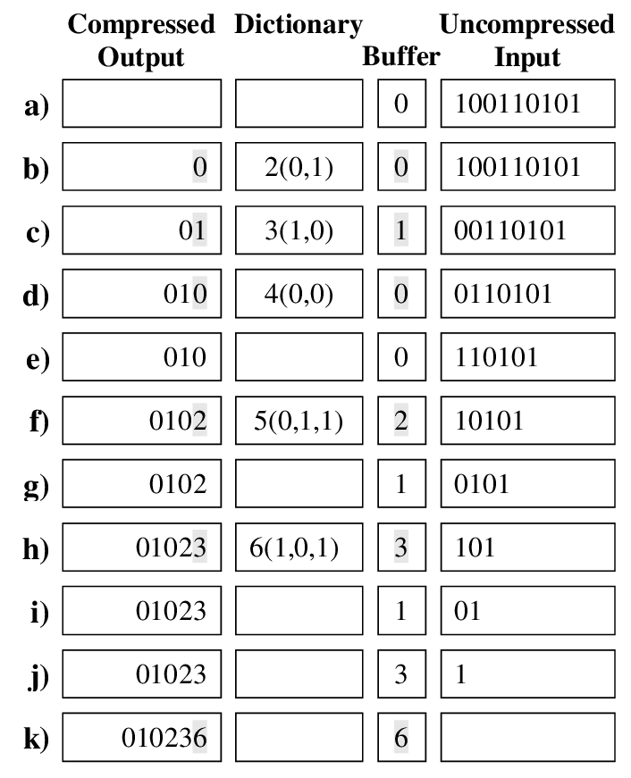
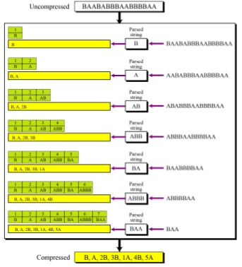
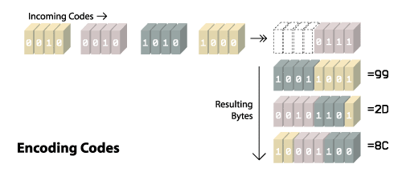
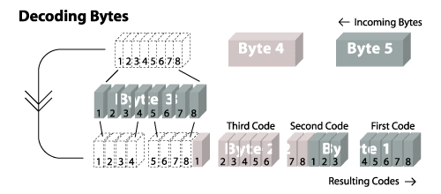
LZW KOMPRESE
Notes:
LZW komprese se nazývá podle počátečních písmen jmen svých autorů (Lempel, Ziv, Welch), kteří tento bezeztrátový kompresní algoritmus vyvinuli již v 80. letech minulého století.
Bývá někdy označovaná jako slovníkově orientované kódování (dictionary based encoding).
Při kompresi je totiž vytvářen slovník s odkazy na nejčastěji se opakující bloky dat (např. slova v textu, části obrazu se stejnou barvou apod.).
Byl využíván ve starších archivních programech včetně ZIP, v grafickém formátu GIF a dokumentech PDF.

Slide 12

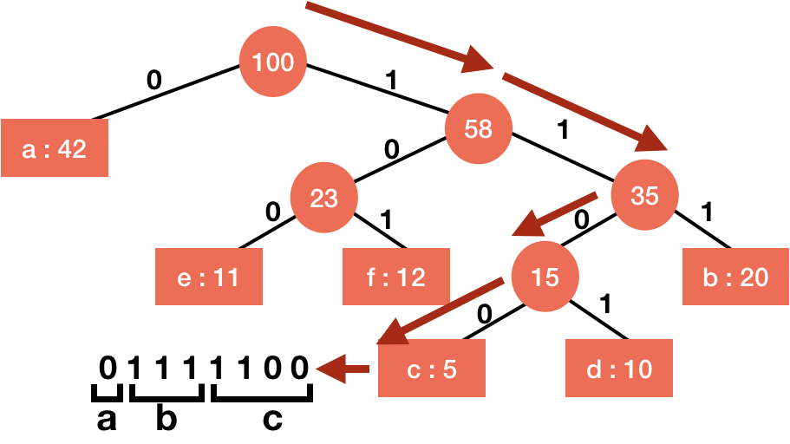
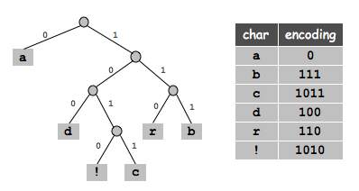
Huffmanovo kódování
Notes:
Principem Huffmanova kódování je vytvoření binárního stromu na základě znalosti frekvencí výskytu jednotlivých symbolů ve vstupním souboru.
Znaky, které se ve vstupním souboru vyskytují nejčastěji, jsou kódovány do bitových řetězců s nejkratší délkou (nejfrekventovanější znak tak může být konvertován do jediného bitu).
Znaky, které se vyskytují velmi zřídka, jsou konvertovány do delších řetězců (mohou být i delší než 8 bitů).
Nejjednodušší způsob komprese touto metodou probíhá ve dvou fázích:
V té první projde soubor a vytvoří statistiku četností každého znaku.
Ve druhé fázi se využije této statistiky pro vytvoření binárního stromu a k následné kompresi vstupních dat.

